Slide 1

Eventinsight
Projektbetreuer: Dipl.-Ing. Alexander Rodiga

Slide 2

Teilaufgaben
Lindner:
    Admin UI
    Anzeigen von renn-relevanten Daten und Sponsorenwerbung
    Backend
Sumann:
  Live Tracking Applikation
  Verarbeitung der Race Result Daten
  Userinterface

Slide 3
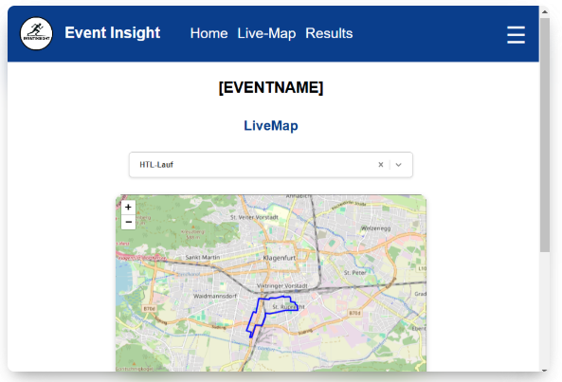
Momentaner Stand: Sumann
    Grundstruktur der Webpages: Pro Event:
      Home
      Live Map
      Results
    Design diverser Komponenten (Footer, Searchbar, etc.)
    Implementierung von Ergebnis- oder Teilnehmerlisten per RaceResult API
    Ausgabe einer Rennstrecke
    Bisheriger Arbeitsaufwand: 80,5h

Slide 4


Momentaner Stand: Lindner
    Datenbankstruktur mit MySQL realisiert
    Backend mit Express.js
    Daten wie GPX-Dateien können hochgeladen werden
    Bisheriger Arbeitsaufwand: 78h

Slide 5
Ziele für den nächsten Sprint: Sumann
    Implementieren der Tracking-Funktion
      Race Result Daten nutzen, um die Position zu ermitteln
      Graphisches anzeigen des Höhenprofils
    Designen der User-Home Webpage

Slide 6
Ziele für den nächsten Sprint: Lindner
    Ausbauen des Backends
      Einfaches Abgreifen der Daten jederzeit möglich
      Mögliche Verbesserung der Datenbank
    Loginportal für Admin
    Suchfunktion für Events auf der Startpage

